Slide 1






PHÒNG GIÁO DỤC VÀ ĐÀO TẠO QUẬN LONG BIÊN
TRƯỜNG TIỂU HỌC PHÚC LỢI
TOÁN
PHÉP CỘNG CÓ NHỚ SỐ CÓ 2 CHỮ SỐ VỚI SỐ CÓ HAI CHỮ SỐ TIẾT 4

Slide 2

Mục tiêu
Theo nội dung bài soạn của thầy cô
Theo nội dung bài soạn của thầy cô
Theo nội dung bài soạn của thầy cô
Bản quyền : FB Đặng Nhật Linh- https://www.facebook.com/nhat.linh.3557440

Slide 3




1
Đặt tính rồi tính
38 + 52
15 + 15
67 + 17
72 + 19
38
52
15
15
67
17
72
19
+
+
+
+
90
30
84
91
Bản quyền : FB Đặng Nhật Linh- https://www.facebook.com/nhat.linh.3557440

Slide 4





2
Đ, S
?
58 + 19
60 + 10
67 + 14
49 + 48
S
?
?
Đ
?
Đ
S
64
67
70
73
76
79
82
85
88
91
94
97
100
Bản quyền : FB Đặng Nhật Linh- https://www.facebook.com/nhat.linh.3557440
Notes:
GV kích chuột vào từng khinh khí cầu để hiện đáp án

Slide 5
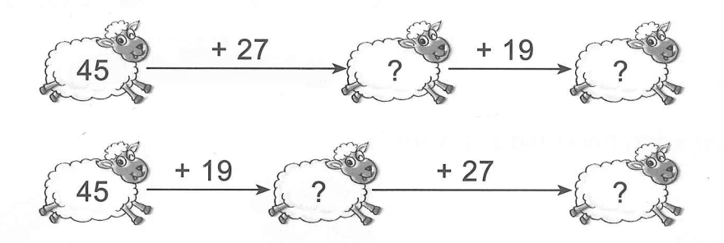
So sánh kết quả cuối cùng của phần a, b.
2
Số
?
a)
72
91
b)
64
91
Bản quyền : FB Đặng Nhật Linh- https://www.facebook.com/nhat.linh.3557440

Slide 6

4
Nam có 57 viên bi. Mai cho Nam thêm 15 viên bi. Hỏi lúc này Nam có bao nhiêu viên bi?
Tóm tắt
Có : 57 viên bi
Thêm : 15 viên bi
Có tất cả : .... Viên bi?
Bài giải
Nam có tất cả số viên bi là:
57 + 15 = 72 (viên)
Đáp số: 72 viên bi.
Bản quyền : FB Đặng Nhật Linh- https://www.facebook.com/nhat.linh.3557440

Slide 7
Củng cố - dặn dò
Ôn tập phép cộng (có nhớ) số có hai chữ số với số có hai chữ số
Xem trước bài sau.
Bản quyền : FB Đặng Nhật Linh- https://www.facebook.com/nhat.linh.3557440

Slide 8





Tạm biệt và hẹn gặp lại
các con vào những tiết học sau!

